Slide 1
Infrarood opnamen
Mens en dier
Industrie en woningen
Beveiliging
Techniek
Bron: o.a. National Geografic/ www.x20.org
© www.agtijmensen.nl 15102018

Slide 2
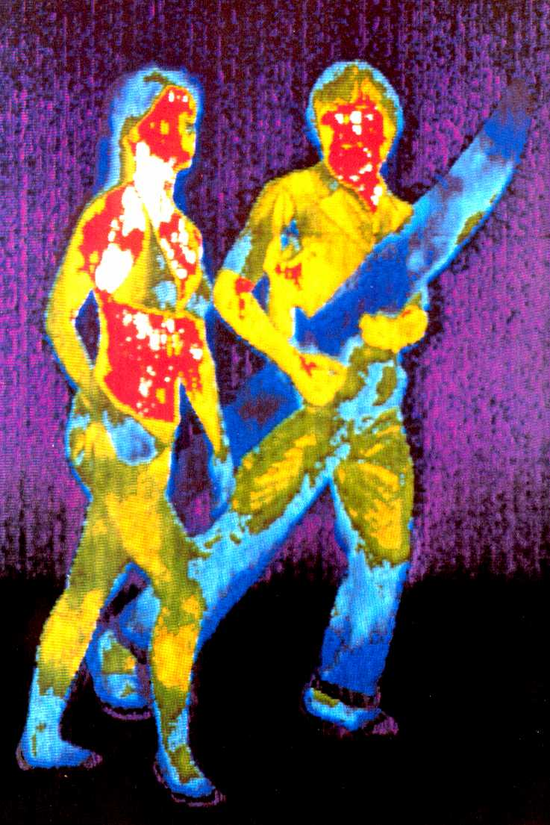
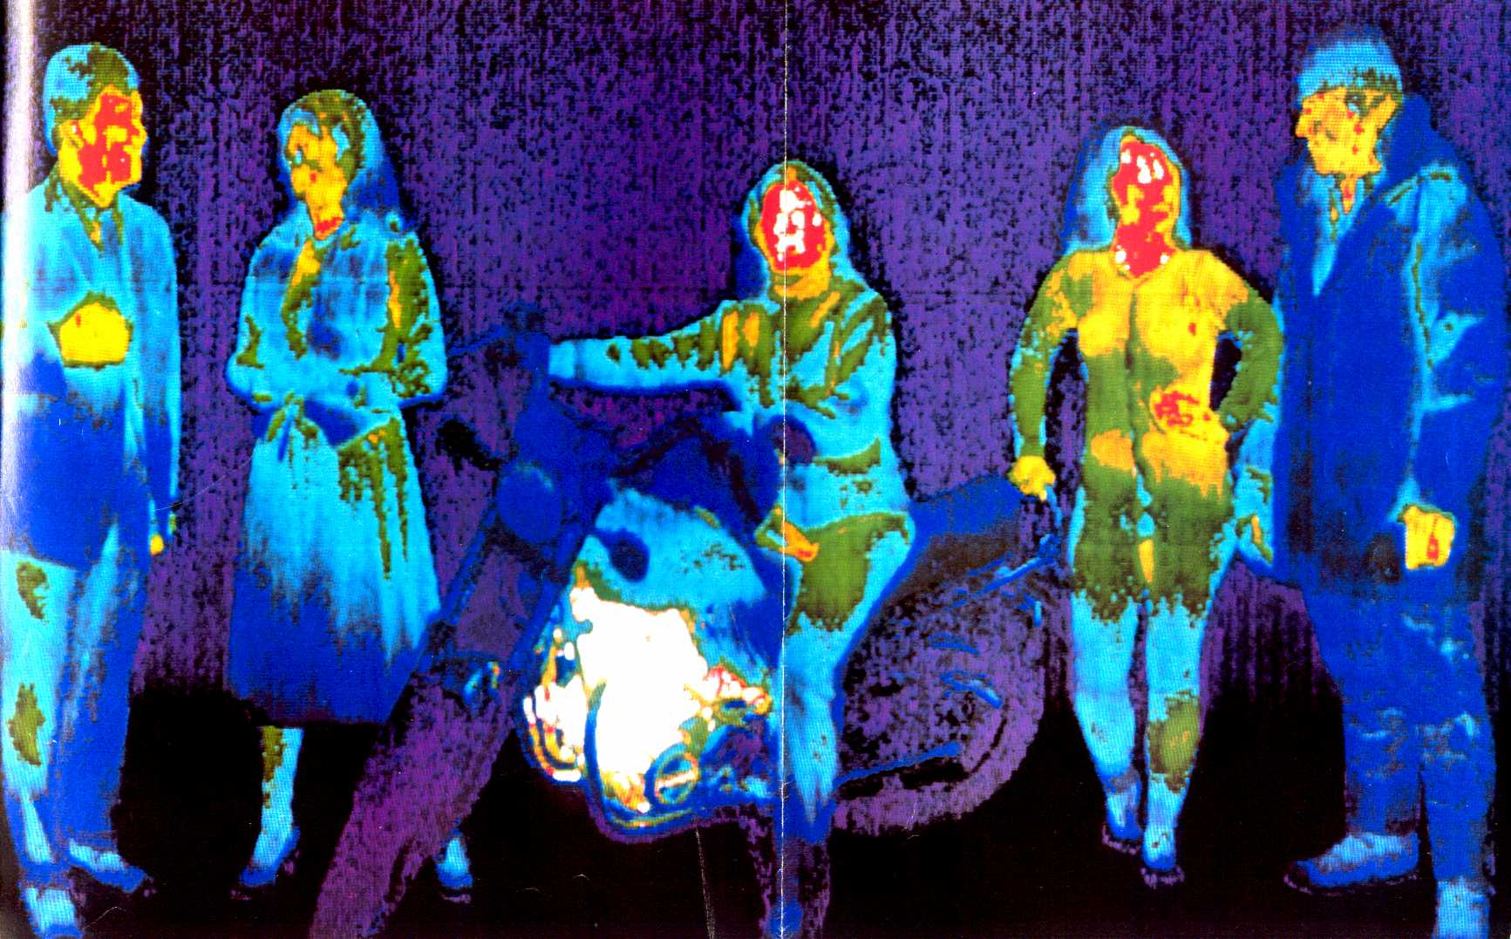
?
8°C
?
thermisch
ondergoed
“pool”kleding

Slide 3
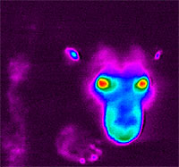
ijsbeer

Slide 4
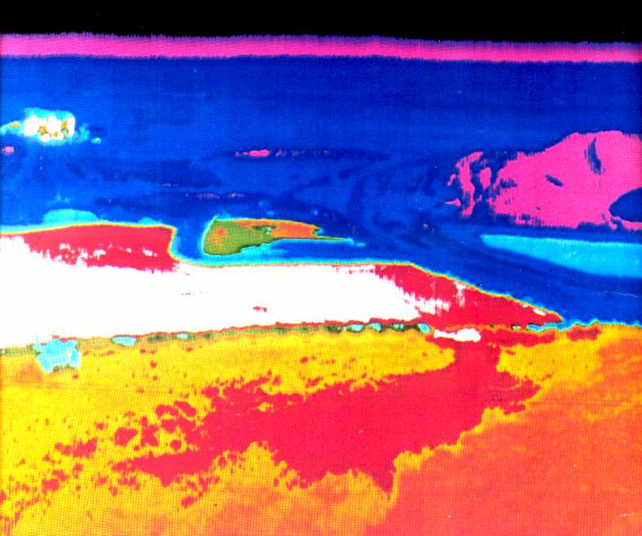
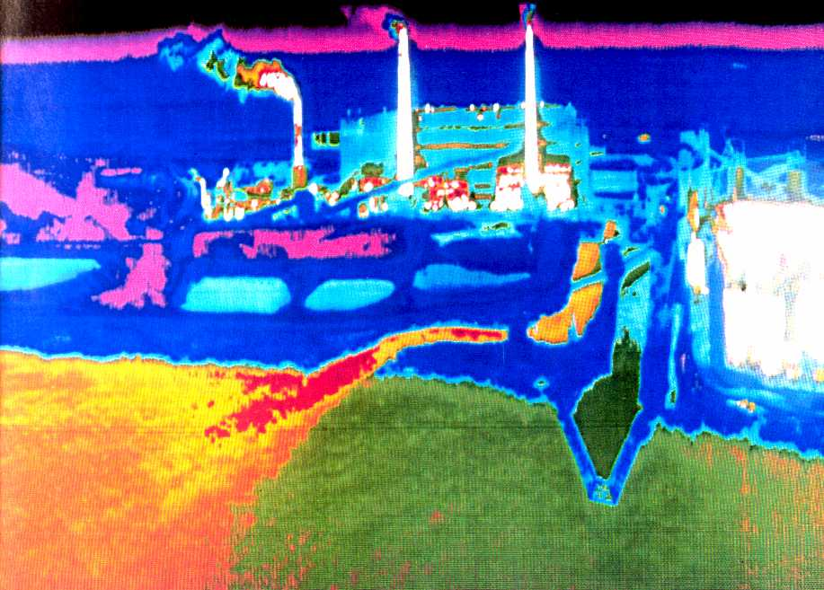
Gary (Indiana) bij nacht.
?
8°C
?
1. Schoorstenen centrale
5. kalkoven
2. aan/afvoer koelwater
6. fabriek
3. kolen-berg
7. vijver met koelwater
4. as-berg
8. Lake Michigan
1
6
3
4
5
7
2
2
8

Slide 5
Plymouth bij nacht.
?
8°C
?
auto?
geïsoleerd
trafo. huisje
schoorsteen

Slide 6
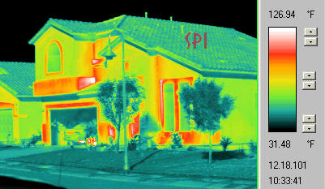
woning

Slide 7
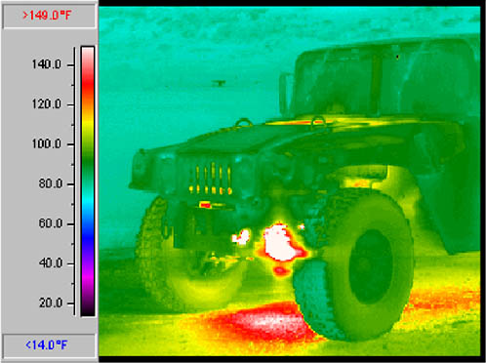
jeep

Slide 8
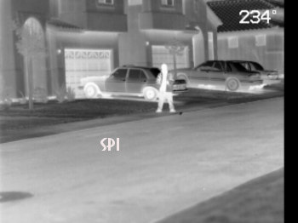
Persoon en auto’s

Slide 9
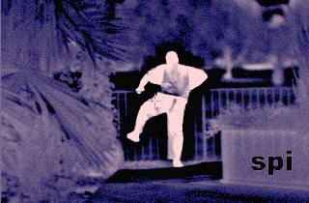
inbreker(?)

Slide 10
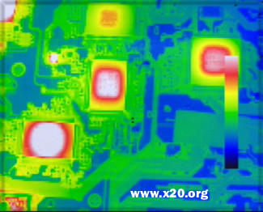
printplaat

Slide 11
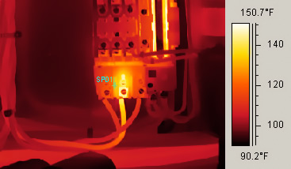
slecht elektrisch contact

Slide 12
Einde

